Slide 1
THE NIGHT BEFORE DAWN
黎明前夜
红岩精神互动叙事游戏
数字媒体艺术设计参赛作品
在线演示：chenxingyu364.github.io/limingqianye

Slide 2
WHY · 创作缘起
为什么做这个
从渣滓洞参观回来那天，群里有人说：
「一整场讲解，最后就记住了那面绣的红旗。」
我们想做点什么。
不讲历史，让人自己走进去，自己做一次选择。
2

Slide 3
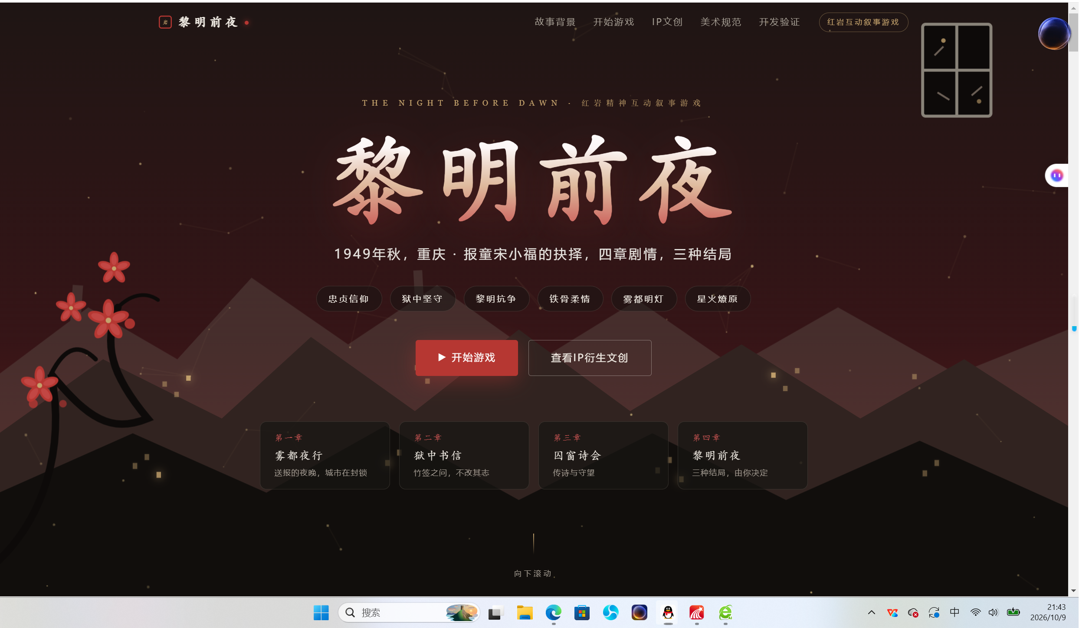
THE GAME · 作品是什么
一个报童的四个夜晚
玩家扮演 1949 年重庆的报童宋小福，
送报、入狱、传诗、迎来黎明。
四章剧情，四次生死抉择。
结局不是打出来的，是「选」出来的。
3

Slide 4
GAMEPLAY · 怎么玩
四次选择，走向你的黎明
雾都夜行 狱中书信 囚窗诗会 黎明前夜
四章剧情 · 每章一次生死抉择
忠贞 坚韧 智慧 柔情
每一次选择，累计一种品格
明灯不灭 · 暗夜传灯 · 狱中磐石 · 铁骨柔情
隐藏结局：集齐四件道具 — 黎明之光
4

Slide 5
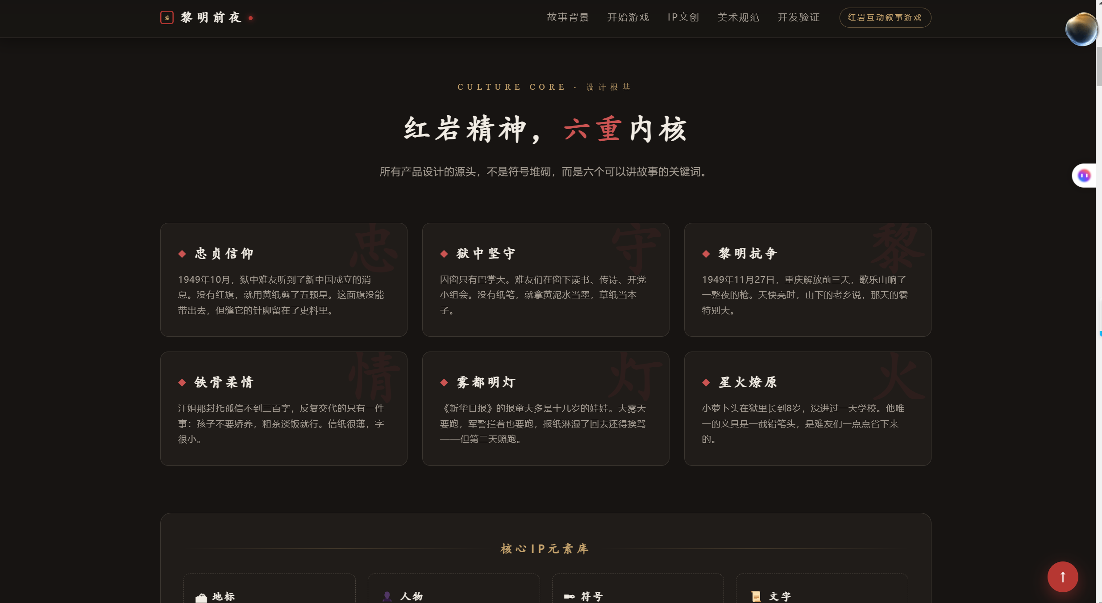
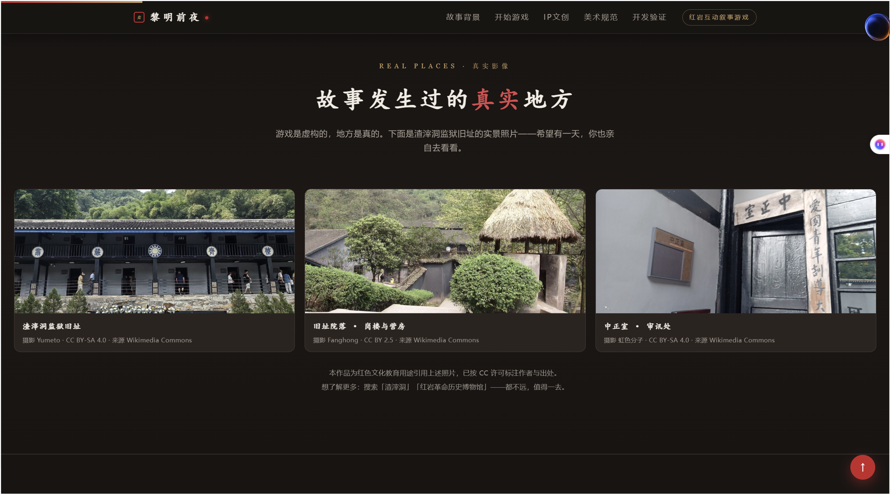
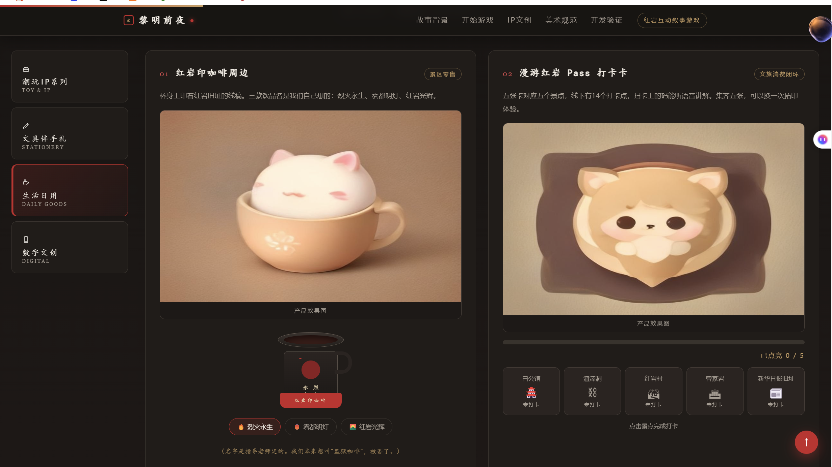
LIVE · 作品实况
打开这个网页
5

Slide 6
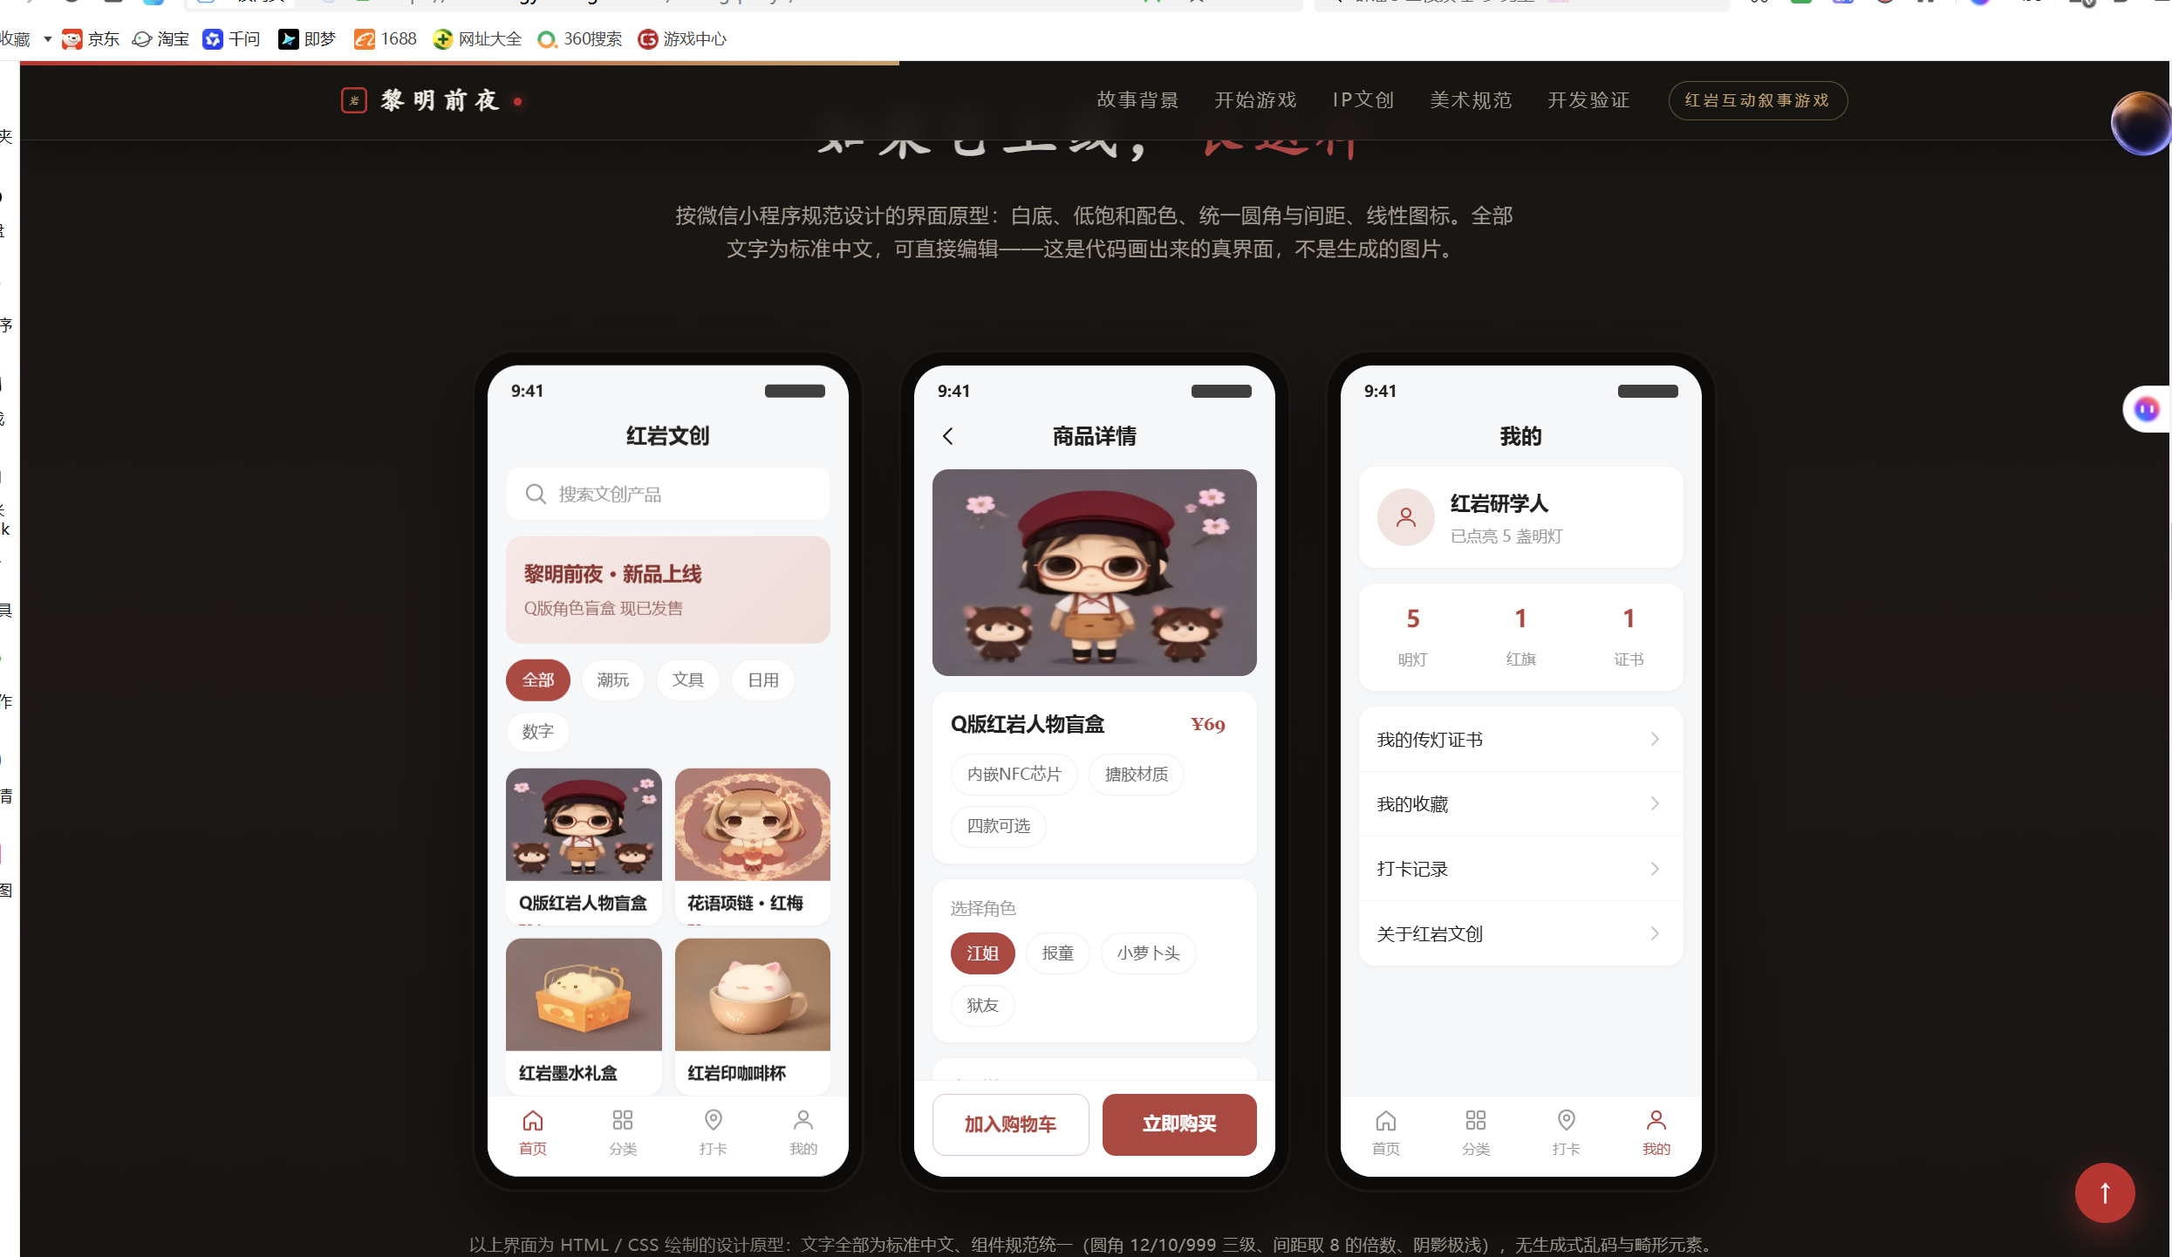
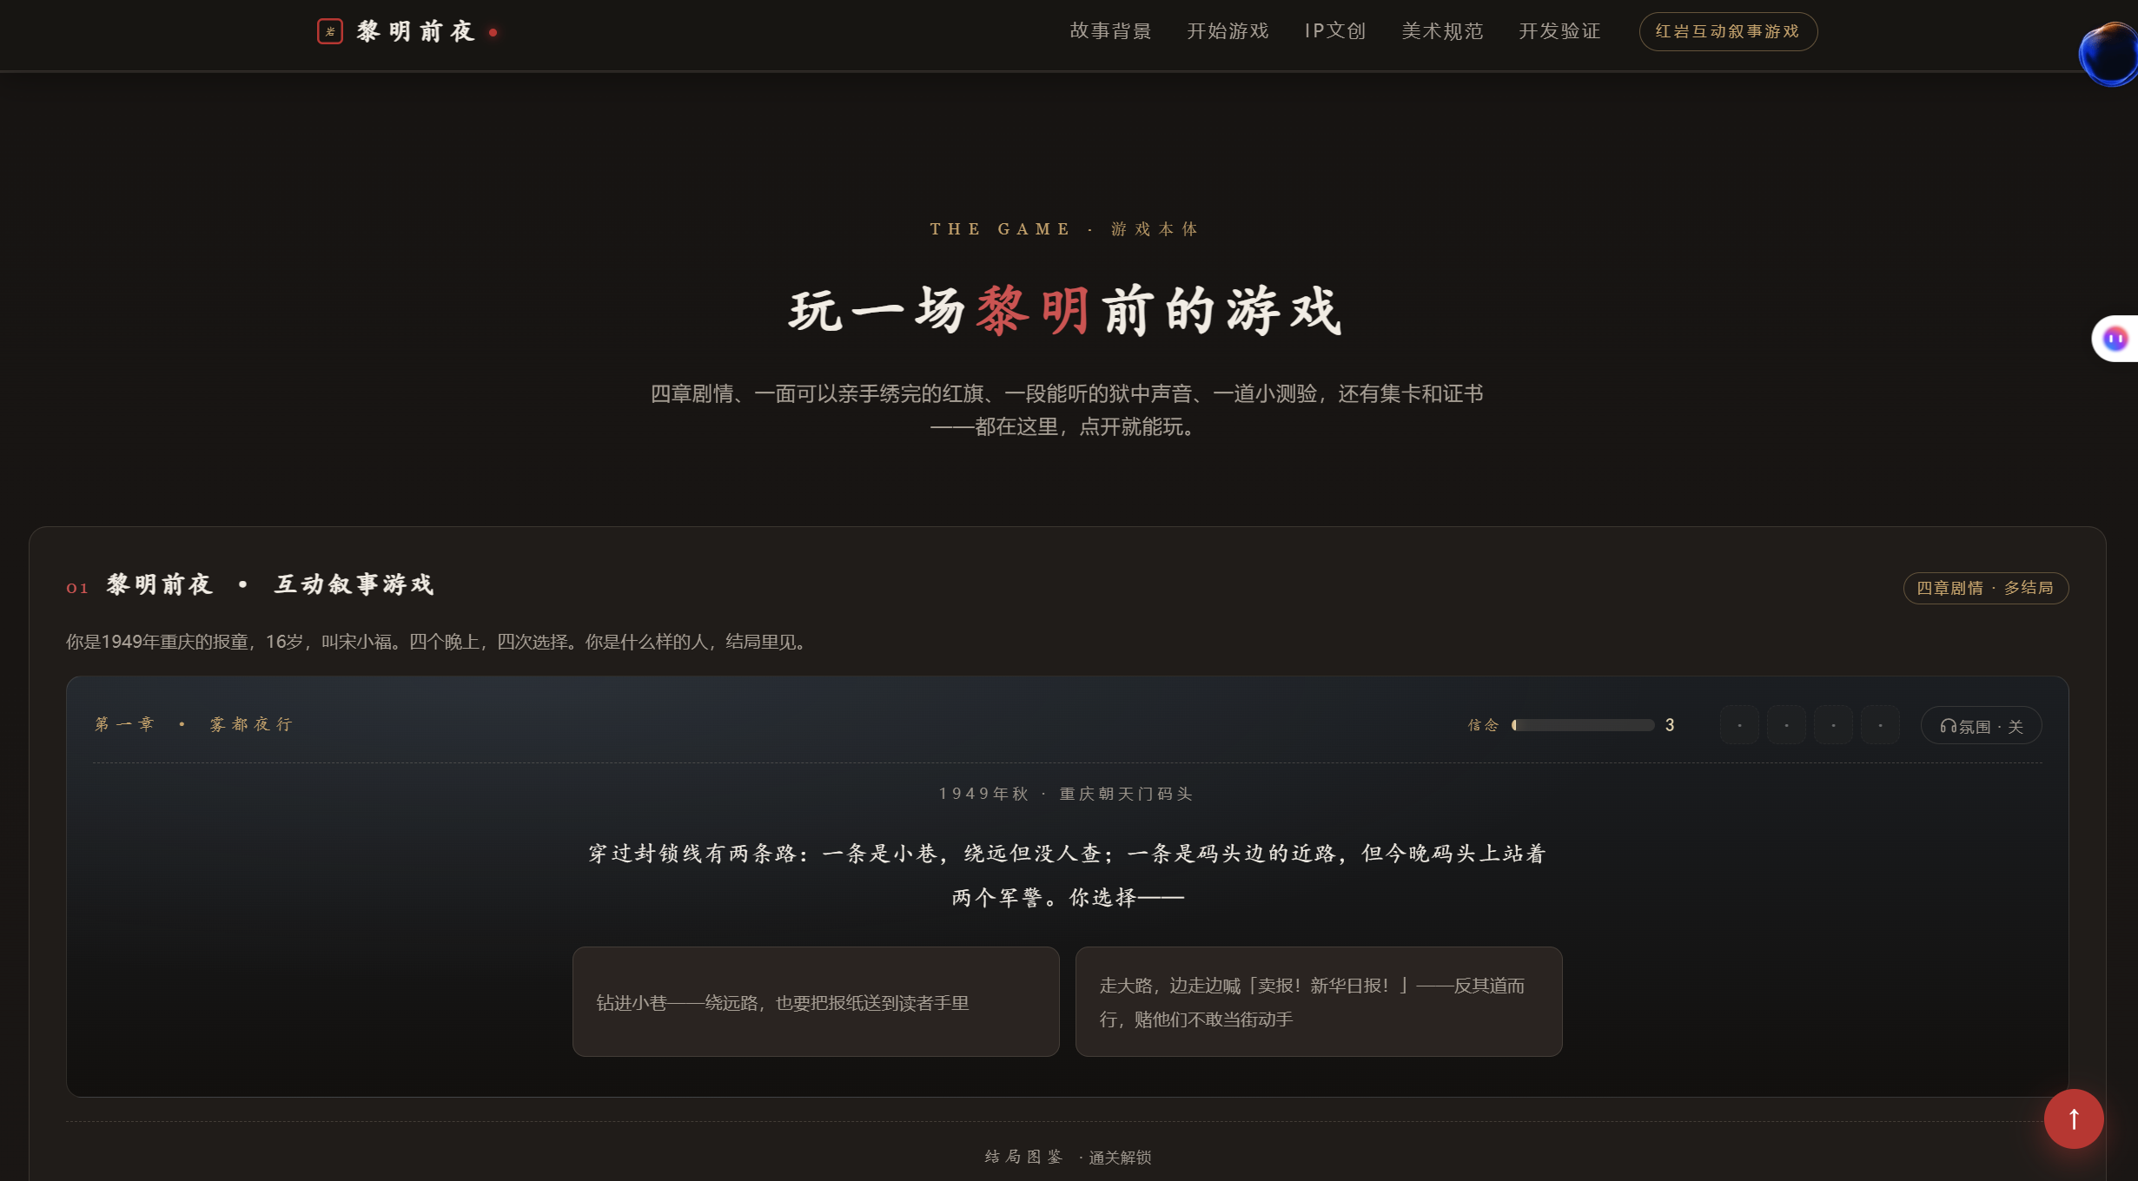
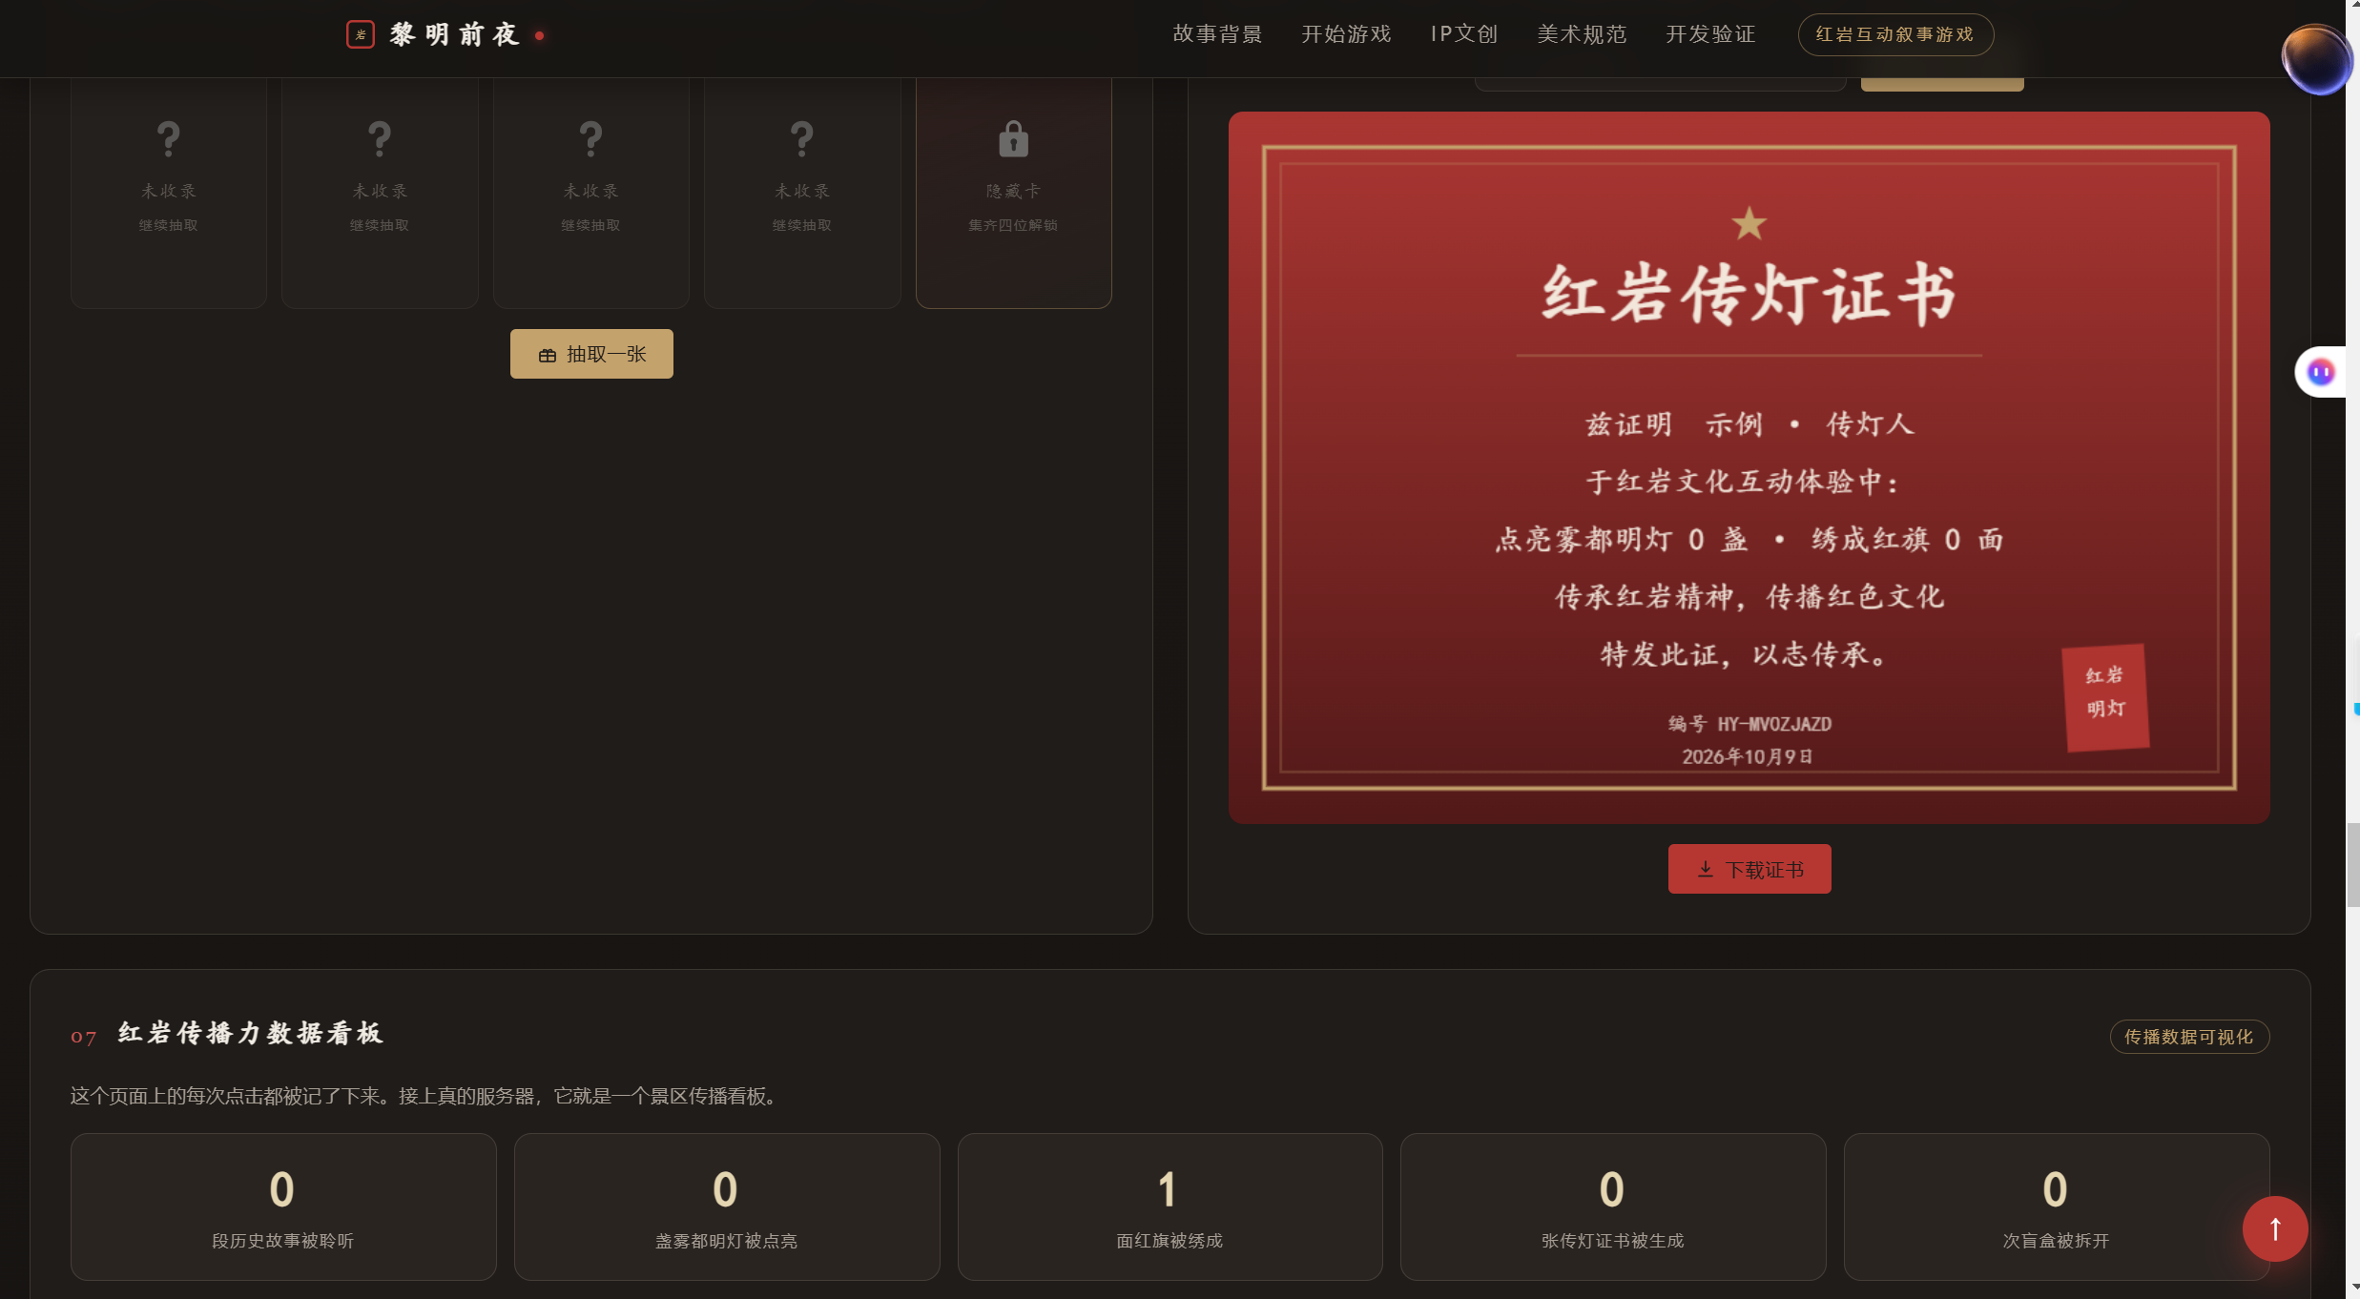
INSIDE · 作品实况
继续往下滚，还有这些
6

Slide 7
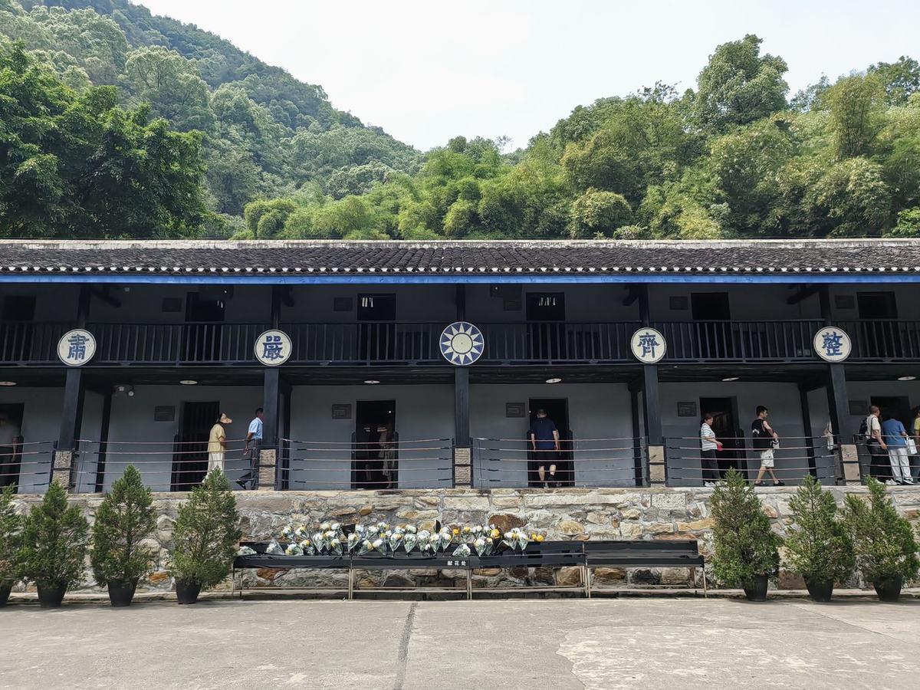
REAL · 真实与敬畏
虚拟的，和真实的
游戏是虚构的，地方是真的。
所有剧情档案都来自真实史料：
江姐的竹签之问、狱中诗会、
1949 年 11 月 27 日、「狱中八条」。
照片：渣滓洞监狱旧址 · CC BY-SA 4.0 · Wikimedia Commons
7

Slide 8
TECHNOLOGY · 技术实现
三个文件，打开就是全部
3
0
15+
个文件：html / css / js
个外部依赖、零联网、断网可运行
个可玩模块：游戏 / 绣旗 / 集卡 / 证书…
Canvas 2D · SVG 手绘视觉 · Web Audio 合成音效 · localStorage 存档 — 全部浏览器原生能力
8

Slide 9
AUTHOR'S NOTE · 创作手记
一句真心话
「定稿那天，改稿的同学盯着屏幕看了很久，
说了一句：我们现在过得挺容易的。」
——《黎明前夜》创作手记
9

Slide 10
THANKS
谢 谢
请各位老师批评指正
在线作品：chenxingyu364.github.io/limingqianye
如果你玩完之后，愿意去搜一搜「新华日报报童」——那我们做这件事的目的，就达到了。

